Slide 1
对象扩展
注意1：Object.assign()方法的拷贝是浅拷贝。
（即如果拷贝的一个属性值是对象则只是拷贝了引用地址而不是把值拷贝过来。）
相关概念：
浅拷贝：只复制指向某个对象的指针，而不复制对象本身，新旧对象还是共享同一块内存，修改新对象原对象也会被修改。
深拷贝：会另外创造一个一模一样的对象，新对象跟原对象不共享内存，修改新对象不会改到原对象。

Slide 2
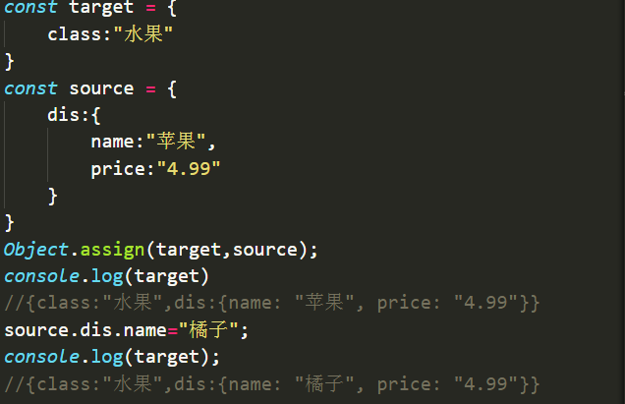
对象扩展

Slide 3
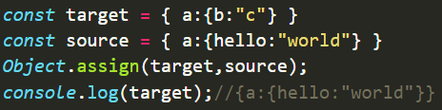
对象扩展
注意2：Object.assign拷贝的属性是有限制的，只拷贝源对象的自身属性（不拷贝继承属性），也不拷贝不可枚举的属性（enumerable: false）。
注意3：嵌套的对象，一旦遇到同名属性，Object.assign的处理方法是替换，而不是添加。

Slide 4

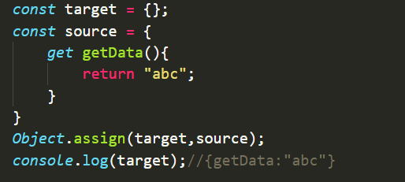
对象扩展
注意4：Object.assign可以用来处理数组，但是会把数组视为属性名为下标的对象。
注意5：Object.assign只能进行值的复制，如果要复制的值是一个取值函数，那么将求值后再复制。

Slide 5
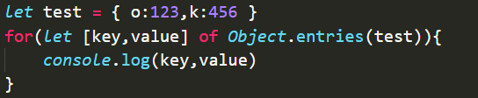
对象扩展
（3）entries() keys() values()
作用：entries()方法返回对象自身的（不含继承的）所有可遍历（enumerable）属性的键值对数组。
keys()方法返回一个对象自身的（不含继承的）所有可遍历（enumerable）属性的键名组成的数组。
values()方法返回一个对象自身的（不含继承的）所有可遍历（enumerable）属性的键值组成的数组。

Slide 6


